Slide 1
一个服务器引擎的养成
2021.10.20, 胡林宏

Slide 2
引擎审美观

Slide 3
又急又懒原则
假设业务开发者很懒, 又处于很急的情况在开发
当有这个假设后, 才能做出简洁且不容易出错的设计
简单的大多数时候就是性能高的, 而且是不容易出错的
复杂且易错的东西应该包装起来, 不让业务开发者烧脑, 让引擎开发者烧脑, 但尽量只烧一次

Slide 4
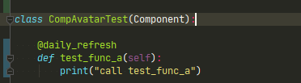
高内聚, 低耦合
说人话: 尽量让写业务代码的人不用到处插代码, 他只关心自己的业务模块
解决方案:
建立模块/组件扫描器, 服务器启动时预先扫描好并打好标记, 再调用
提供业务层级的标记方案(依据每个语言选择最自然的方式, 如python则选装饰器)

Slide 5
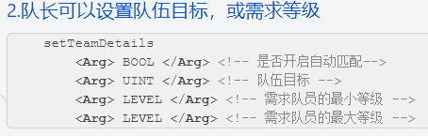
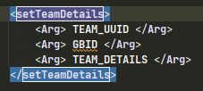

文档避免, 且注释大于文档
说人话:
让傻瓜都能刚进入项目组不用看文档就可以轻易的拿某个其他的业务模块照葫芦画瓢
大多数程序员不喜欢看文档, 另开一个文档不如在代码旁边有个注释, 如下的看起来就会很累:

Slide 6
容错大于性能, 要性能则要极致性能
说人话:
让业务层开发者写易读的而非易错但性能高的代码
要性能的话, C++化

Slide 7
养成计划

Slide 8
如下:
网络库
ECS
服务注册与发现
RPC与协程
RUDP 的选型与改造
HTTP微服务框架
Reload
架构拓扑图

Slide 9
网络库

Slide 10
技术选型
Win: iocp or select?
Linux: epoll
多线程 or 多进程单线程?
边缘触发 or 水平触发?
漏事件?
不停触发可写?
等EAGAIN?

Slide 11
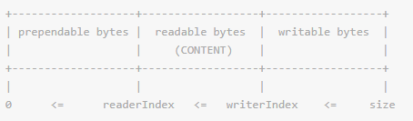
每个连接的buffer怎么做?
假设C10K ，每个连接一建立就分配50KB 的内存?
send_buf/read_buf(1KB)
read妙用iovec
第二块内存设置为64KB
为什么?

Slide 12
ECS

Slide 13
业务层基于ECS框架来做开发
业务层继承实体基类与组件基类即可
弱化S, ECS中的CS一体化的优势:
更内聚, 避免了代码撕裂
更直白, 对于不熟悉理ECS的人理解成本更低
组件独立开发且可复用, 开发完毕挂在某个实体上

Slide 14
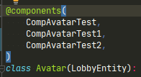
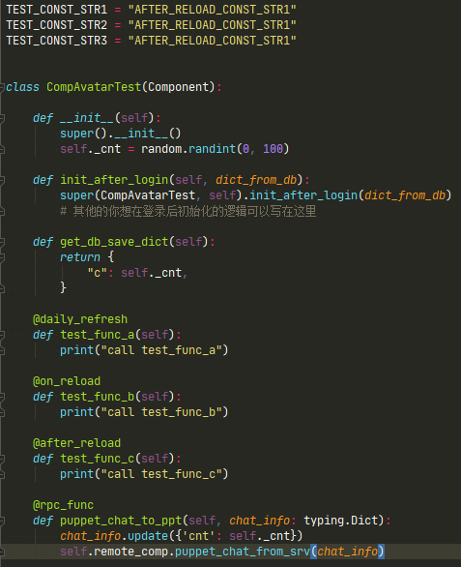
一个组件承载一个业务模块
都写在这个组件里, 包括
业务逻辑
RPC
属性
存盘数据
热更时和热更后想要执行的逻辑

Slide 15
服务注册与发现

Slide 16
服务注册/服务发现的技术选型
大伙都在用的中心管理进程GameMgr 的局限
单点
不能秒杀
写一套基于paxos/raft高性能的线性一致分布式GameMgr集群的成本
实现难度
时间耗费
正确性验证难度

Slide 17
引入第三方组件etcd
A distributed, reliable key-value store for the most critical data of a distributed system
本质是一个分布式kv型数据库
提供了:
基于raft的多副本数据的线性一致性
key变化的watch机制
key的TTL机制

Slide 18
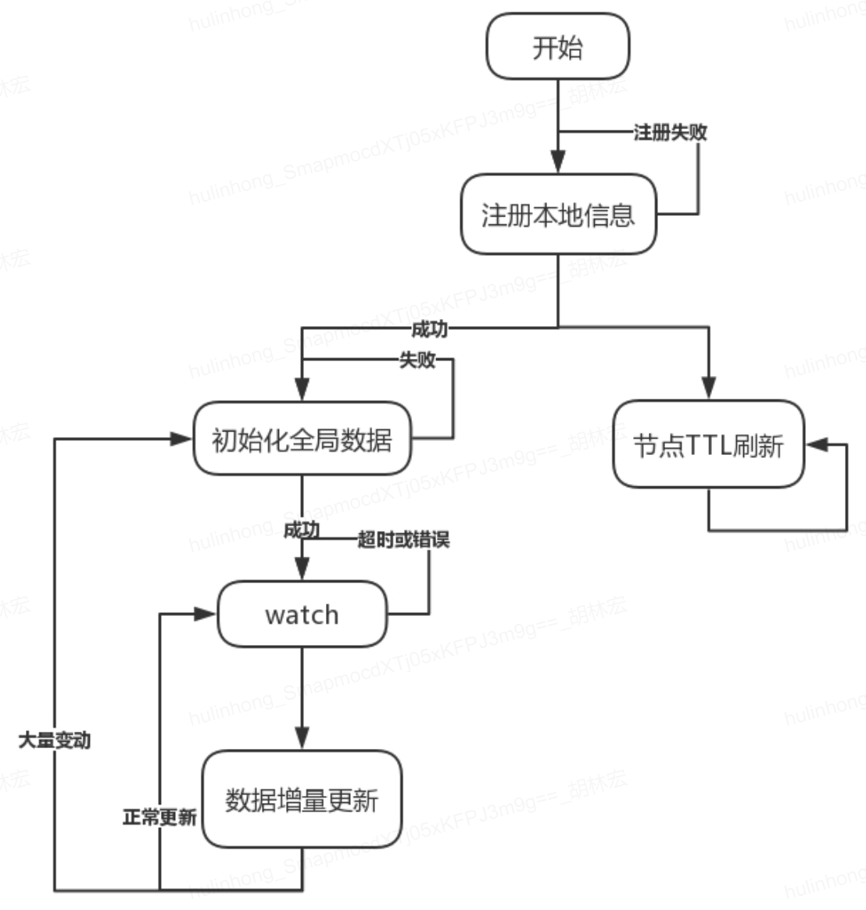
实现思路

Slide 19
实现后可以做到:
服务注册
TTL
服务发现
分布式锁
负载均衡
上报负载
Watch机制

Slide 20
RPC与协程

Slide 21
RPC的二进制序列化协议选型
protobuf
msgpack
这2种序列化库的性能并没有数量级的差距
基于我们<<引擎审美观>>里的第一条 – 又急又懒原则, 毫无疑问, 懒人是不想写pb的协议文件.proto的, 所以?

Slide 22
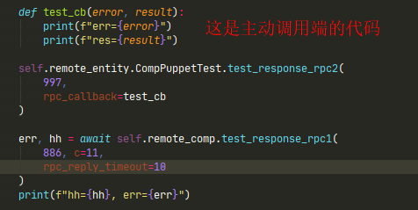
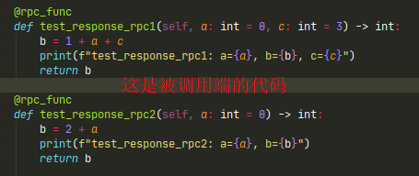
业务开发者所使用时候的样子
关键点:
调用端await ,协程, cb
被调用端只需要用装饰器rpc_func直接打个标记就变身rpc, return就为rpc的返回值
rpc参数typehint与调用检查一体化

Slide 23
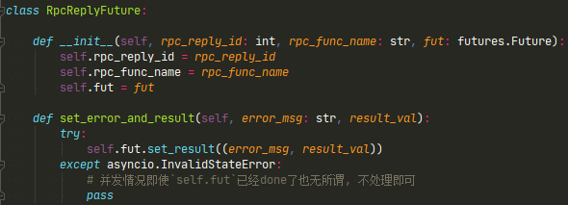
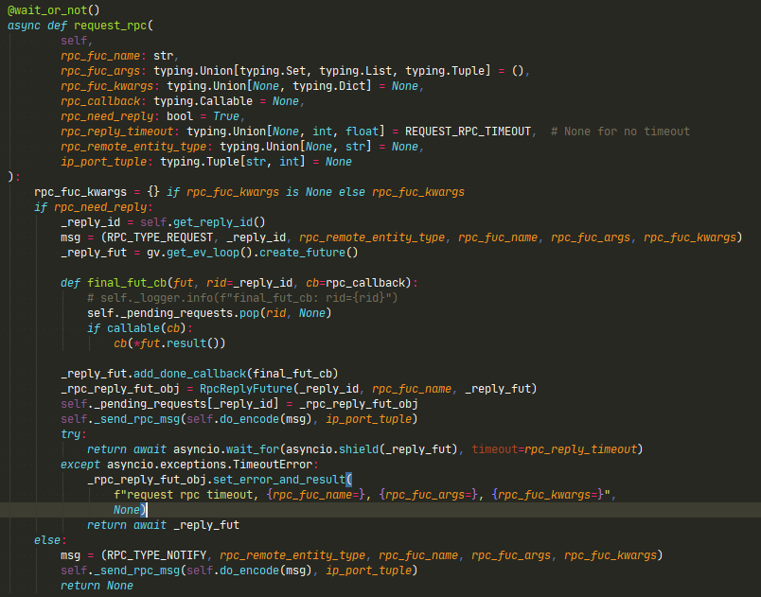
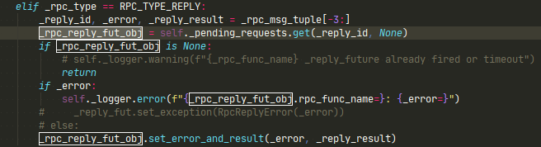
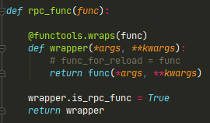
如何实现?

Slide 24
RUDP 的选型与改造

Slide 25
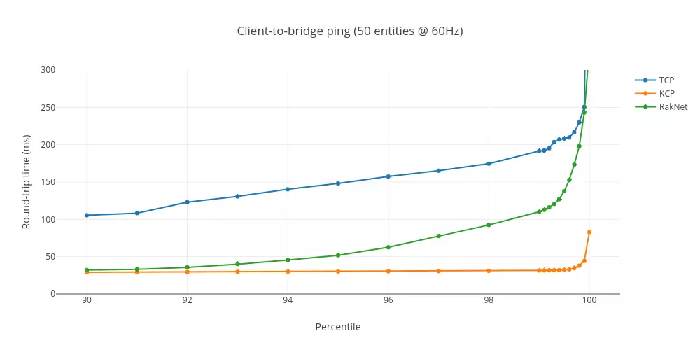
RUDP技术选型
毫无疑问, KCP, 为什么?
纯算法实现, 极大的自由度
性能

Slide 26
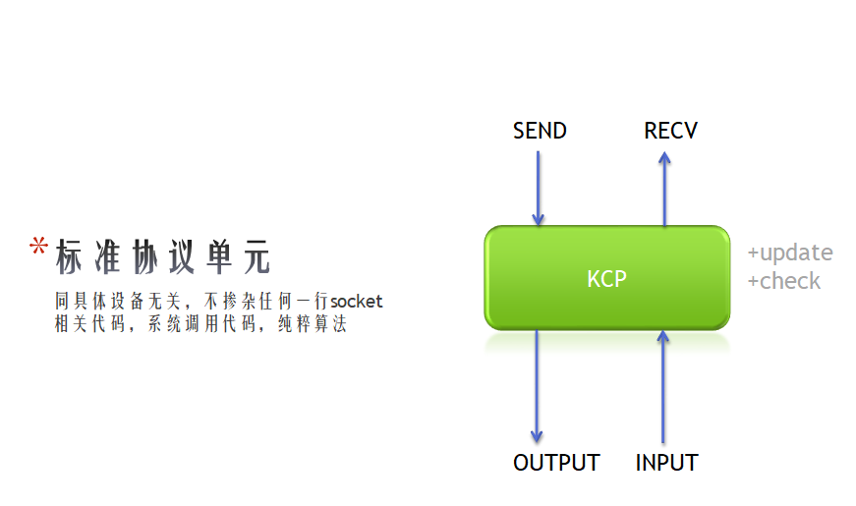
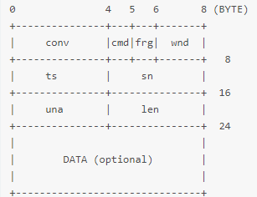
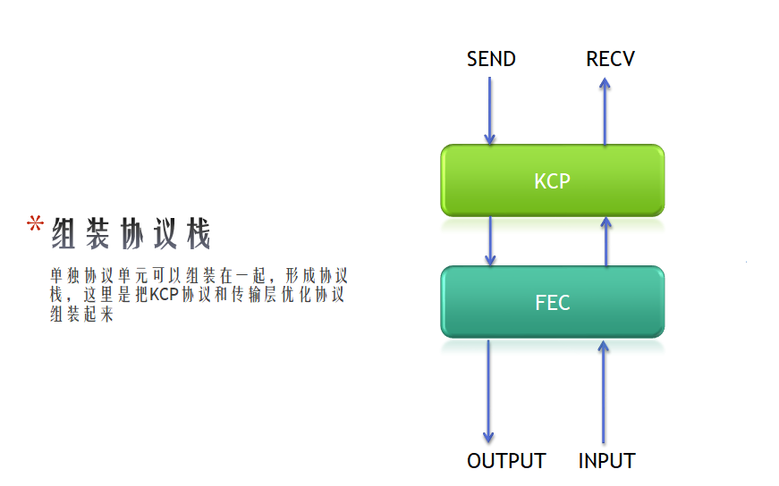
KCP介绍

Slide 27
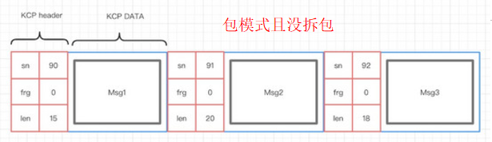
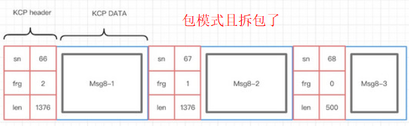
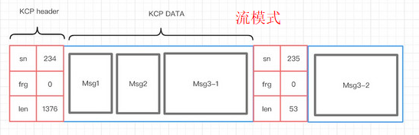
流模式与包模式的抉择
由于 frg 在 header 中占 1 个字节，也就是最大能支持 （1400 – 24） * 256 / 1024 = 344kB 的消息

Slide 28
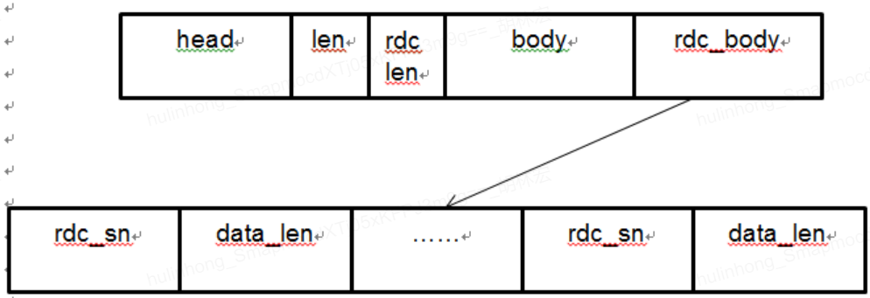
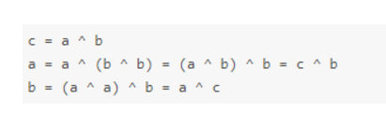
KCP的改造
精简包头
动态冗余
ack机制优化
FEC, 简单的如异或

Slide 29
连接握手与加密握手二合一
游戏客户端很特别, 与互联网不同
0RTT
加密握手
类似quic/https
客户端是可控的, 可以直接放非对称公钥来协商加密种子

Slide 30
HTTP微服务框架

Slide 31
HTTP微服务的优劣势与适用场景
优势: 解耦 /多开/减轻游戏服务器压力 / 不局限语言 / 滚动重启/复用性
劣势: 延迟高/ 异步
适用场景
登录微服务
排队微服务
名片微服务
点赞微服务
...

Slide 32
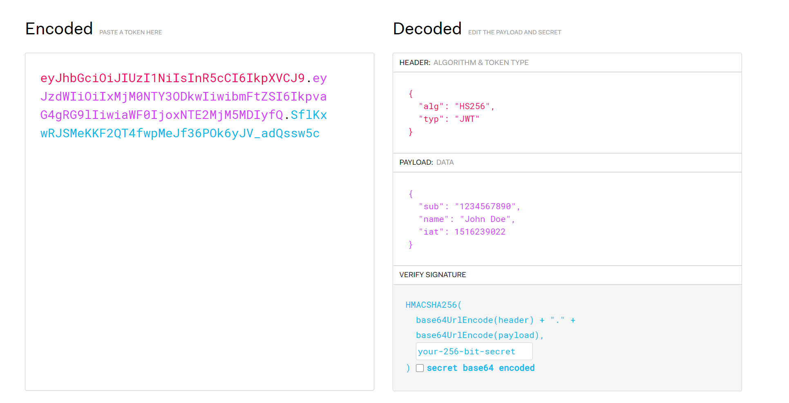
如何实现?
微服务本身不难, 而是本身要有这种拆分的思想
基于sanic开发的异步HTTP微服务框架供方便开发各类公共服务
基于jwt的auth模块
基于redis的数据落地模块
基于mongo的ODM模块

Slide 33
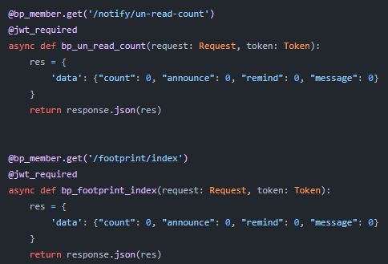
例子

Slide 34
Reload

Slide 35
达到的效果
除了对象属性增减类修改, 几乎都能reload
RPC随意改
增量式/全量式
替换式, 免补丁
极速

Slide 36
如何实现?
热更流程:
1. 准备新的代码文件，直接替换进程集群的原有代码文件
2. 执行 admin_cli脚本 挑一个 中心管理进程通知集群内所有 游戏进程载入新代码，执行热更新流程
3. 所有的 游戏进程收到热更新命令之后，执行reload脚本

Slide 37
架构拓扑图

Slide 38
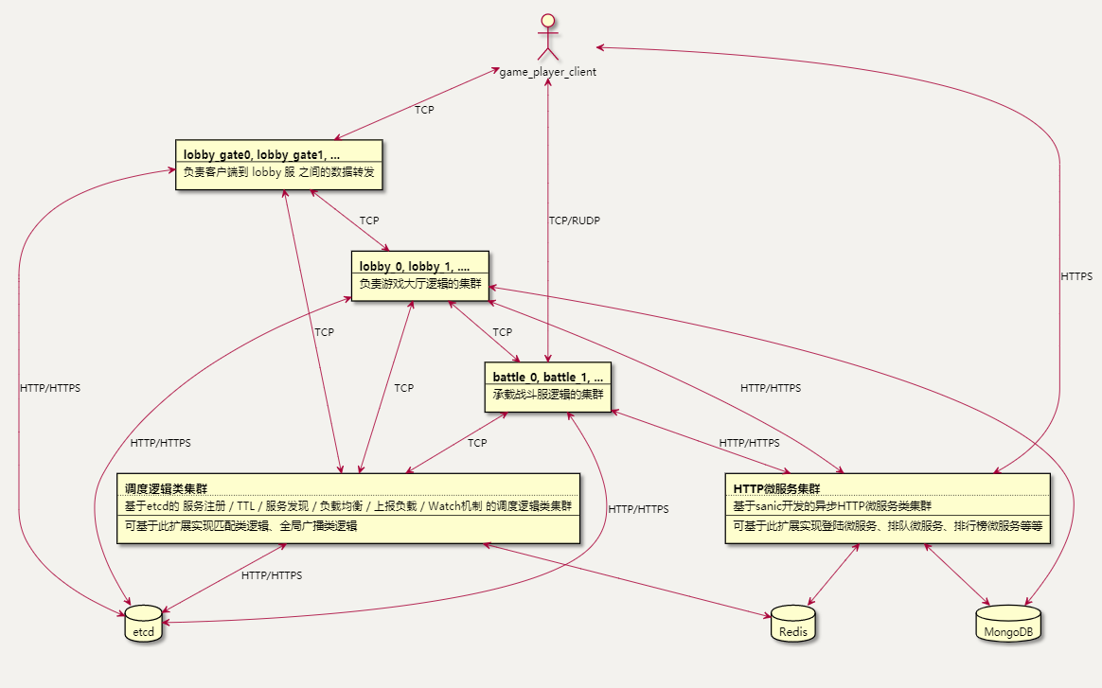
如下
gate服务器比较特别
压缩
解压
加密
解密
鉴权

Slide 39
One more thing ...

Slide 40
推荐用IDEA写lua
配合
EmmyLua插件
Luacheck
优点
全局查找看上下文: sublime 不支持
svn集成很好, 十分方便看diff和blame
可以全局search symbol , 全局跳转: vscode不支持
看实时错误很方便

Slide 41
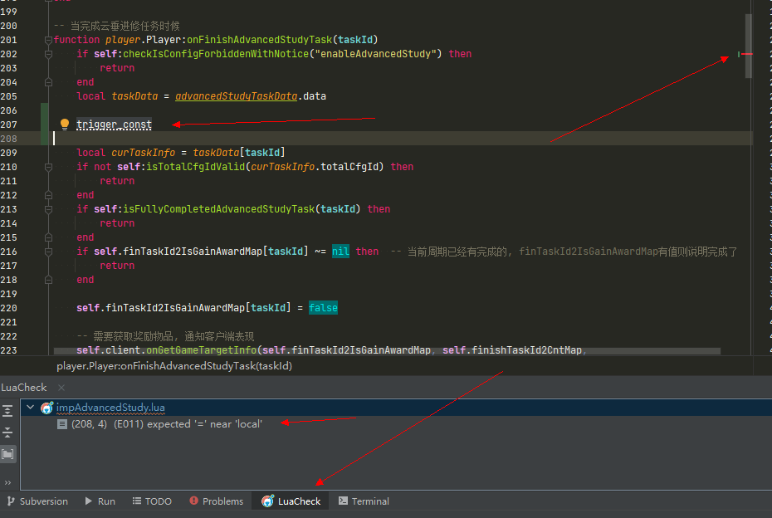
错误实时提示(建议luacheck快捷键ctrl+s)

Slide 42
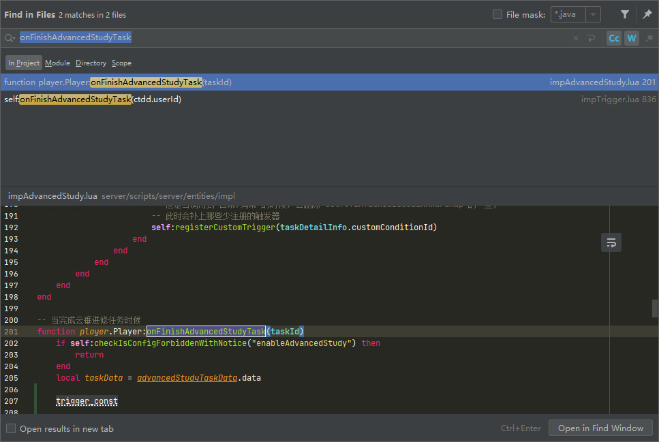
全局查找看上下文

Slide 43
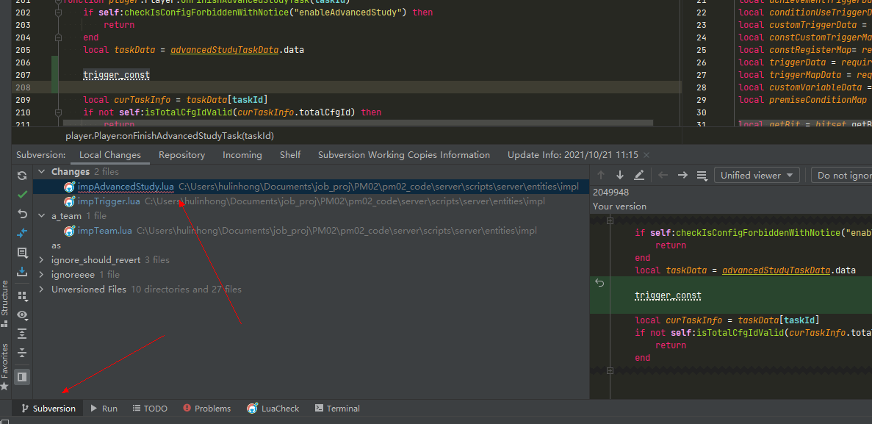
svn集成很好, 十分方便看diff和blame

Slide 44
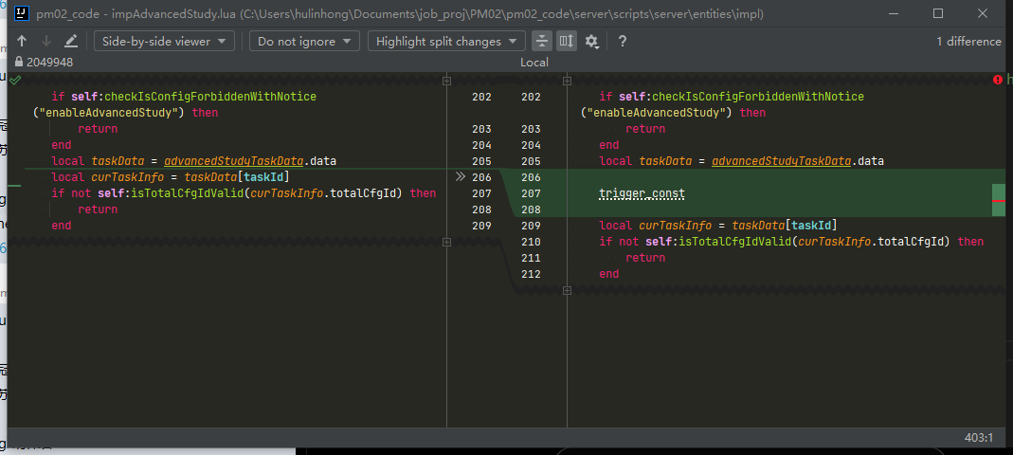
svn集成很好, 十分方便看diff和blame

Slide 45
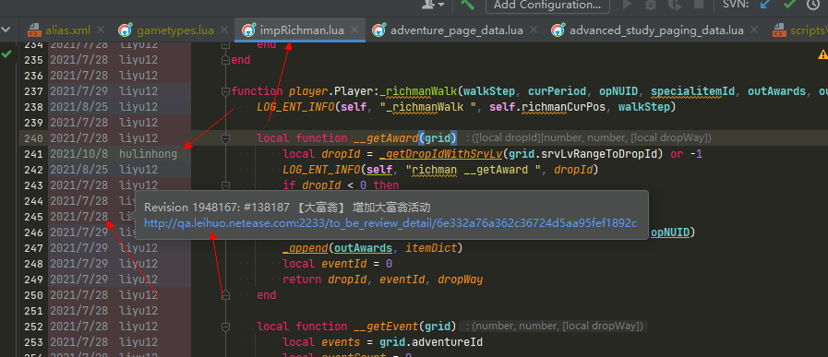
svn集成很好, 十分方便看diff和blame

Slide 46
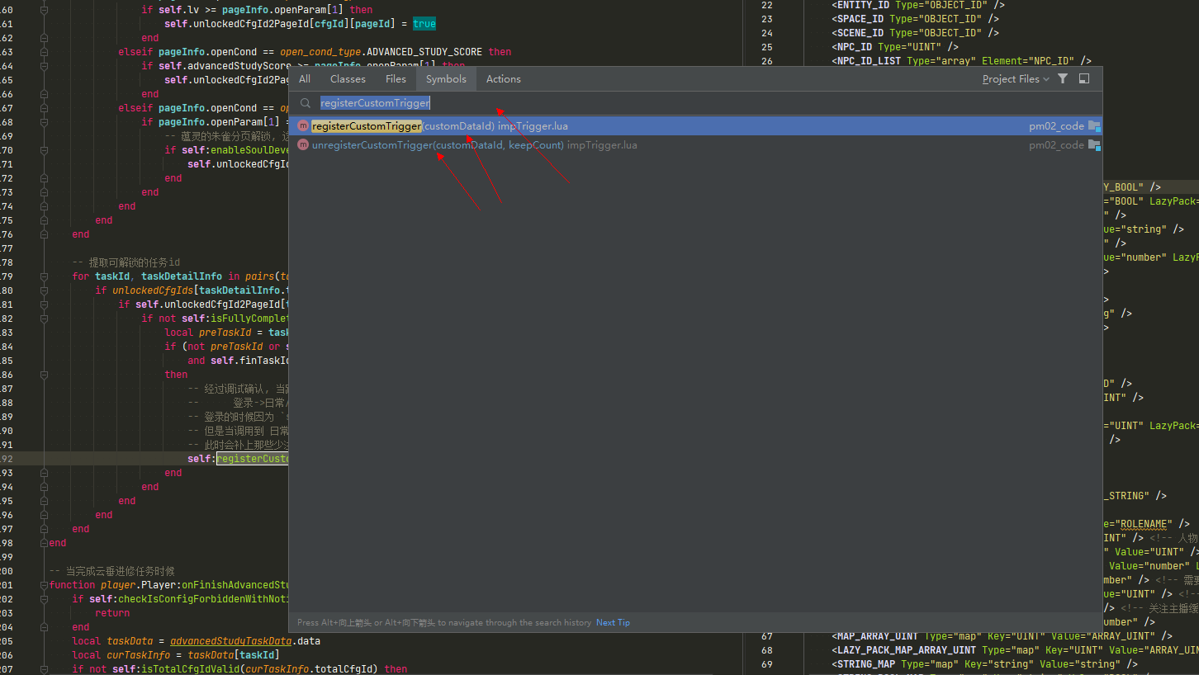
可以全局search symbol , 全局跳转

